Slide 1

Kaggle_Competition

Slide 2

OBJETIVOS:
- Preparar los datos para los diversos modelos (proceso empírico)
- Entrenar y Testear modelos de Machine Learning
- Subir los resultados con el mejor modelo entrenado de Machine Learning
- Hacer pull request con la presentación en la carpeta de 'PPTS'
- Crear repo propio del proyecto (issue)

Slide 3
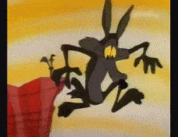
Primer Intento
Modificamos la columna de job_title. Agrupando todos los trabajos en 4.
Transformamos las columnas categóricas con LabelEncoder.
Testeamos todos los modelos con la EDA anteriormente señalada y el mejor es LGBRM con un 47572 de mse.
Una vez subido la mejor puntuación es LGBRM con 68157

Slide 4

Segundo intento
Volvemos a modificar la columna de job_title en 4 opciones
Ponderamos todas las columnas categóricas en base al salario medio y usamos LabelEncoder con las columnas categóricas
Testeamos todos los modelos con la EDA anteriormente señalada y el mejor resultado con el mse es ExtraTreeRegressor con un 30498 y el pero SVR con 70247
- Subimos el modelo ExtraTreeRegressor que es el mejor pero empeoramos resultado con un 80678 y al subir el SVR mejoramos con un 51907

Slide 5

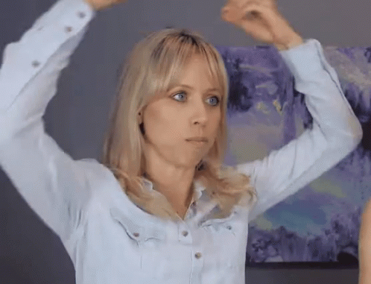
Tercer intento
En esta ocasión simplemente hacemos un get-dummies de todas las columnas sin cribas para probar.
Testeamos nuevamente todos los modelos con el mse y el mejor es XGBR con 31209 y el peor SVR con 70476.
Subimos el modelo XGBR al ser el que mejor puntación tiene y nos da un resultado de 58533.
Subimos también el modelo RIDGE y para nuestra sorpresa nos da un resultado de 36707.

Slide 6

Cuarto intento
Para este intento volvemos a retomar la opción de get_dummies
En este caso usamos un GridResearch para tratar de mejorar los modelos. En este caso usamos Ridge y RandomForestRegressor para modificar los parámetros
Usamos los parámetros que nos da el grid. El mse de RandomForestRegressor es 35453 y el de Ridge es 43941. Como vemos empeoramos el Ridge.
Pero sorpresa, al subirlo nos da el mejor resultado que hemos obtenido 33268

